Slide 1


Slide 2


Tidy Data

Slide 3
🐱‍💻Objetivos de aprendizaje🐱‍💻

Slide 4
Objetivos de aprendizaje🐱‍💻
Vamos a practicar más con Pandas🤖💜 donde seguiremos explorando la biblioteca y usaremos algunas funciones para explorar, limpiar y analizar datos🐱‍💻.
Veremos una notebook en Python💻🐍 acerca de un concepto simple🐱‍💻 pero poderoso para organizar datos y facilitar su análisis: Tidy Data y Merge Methods🚀💜.
Por último, haremos un repaso🐱‍💻 con un challenge y abriremos preguntas y respuestas 💻🚀.

Slide 5

Agenda
6:30 - 6:35 PM Saludos y anuncios.
6:35 - 6:40 PM Objetivos de aprendizaje.
6:40 - 7:00 PM Challenge: Numpy
7:00 - 7:20 PM Lectura: Tidy Data Key Concepts.
7:20 - 8:00 PM Notebook: Tidy Data
8:00 - 8:15 PM BREAK.
8:15 - 9:00 PM Notebook: Tidy Data
9:00 - 9:20 PM Challenge: Tidy Data
9:20 - 9:30 PM Compartir resultados challenge y dudas

Slide 6

Challenge: NumPy (clase anterior) .

Slide 7
Tidy Data
Key Concepts

Slide 8

Primero
Un poco del lenguaje que usaremos

Slide 9
¡Tidy Data!
Principios de datos ordenados
1. Cada Variable debe tener su propia columna.
2. Cada Observación debe tener su propia fila.
3. Cada dato debe ser atómico y forma una tabla.

Slide 10
Problemas comunes
Los nombre de las columnas son valores y no nombres.
Muchas variables en una sola columna.
Variables guardadas en filas o columnas.
Observaciones repetidas.
Diferentes tipos de datos en una columna.
Por ejemplo: un mal ejemplo 👀

Slide 11
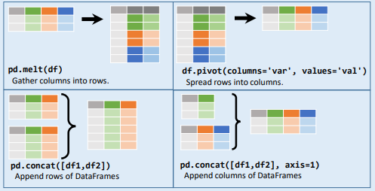
Métodos de PANDAS
para tener Tidy data
Link para recurso

Slide 12
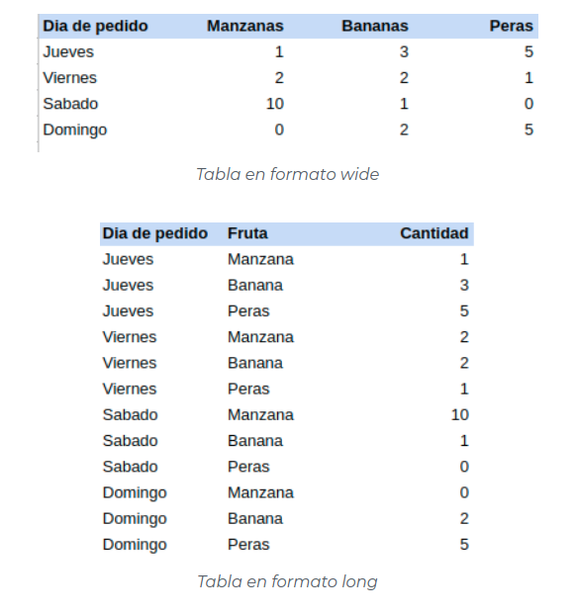
Formato Wide
Formato long

Slide 13
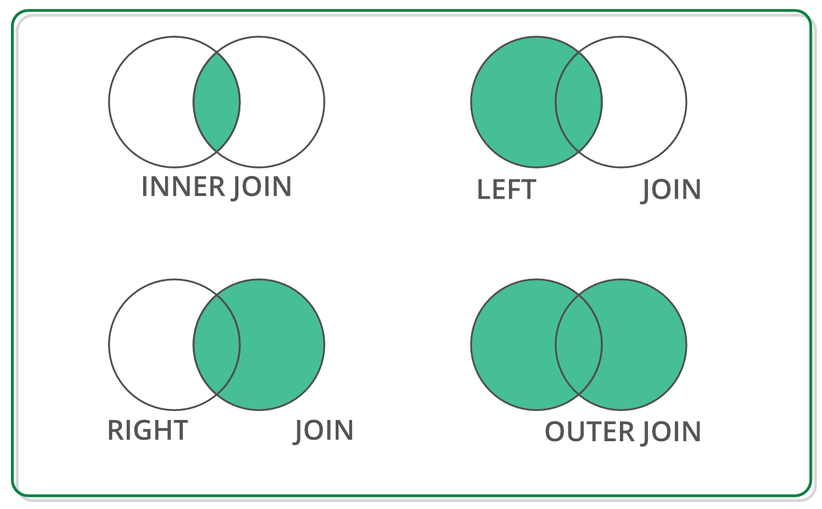

Slide 14
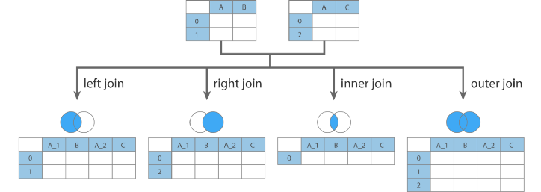

Slide 15
Notebook:
Tidy Data con Python
[aqui]

Slide 16
BREAK;

Slide 17
Challenge:
Billboard.
[aqui]

Slide 18
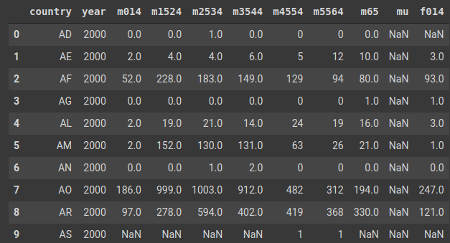
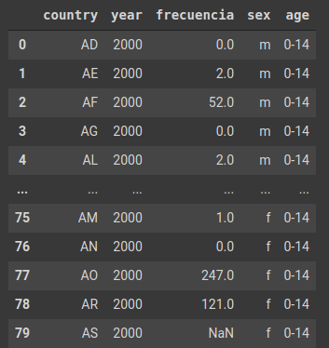
¡En el Challenge de tarea!
Vamos a tratar ahora con el dataset de Registros de tuberculosis de la Organización Mundial de la Salud.
Este conjunto de datos documenta el recuento de casos confirmados de tuberculosis por país, año, edad y sexo.
Problemas que presenta:
Algunas columnas contienen varios valores: sexo y edad.
Mezcla de ceros y valores perdidos NaN. (Esto se debe al proceso de recopilación de datos y la distinción es importante para este conjunto de datos.)

Slide 19
Tidy Data.

